Slide 1
Древнее Двуречье
Выполнила: Воронкова Елена Александровна
Учитель истории и обществознания

Slide 2
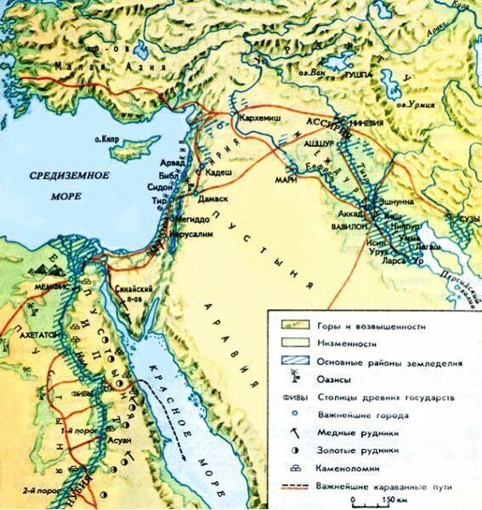

Slide 3
Двуречье

Slide 4
Проблема :Что было общего и различного в Египте и Двуречье.
Цель: Узнать как жили люди, чем занимались

Slide 5
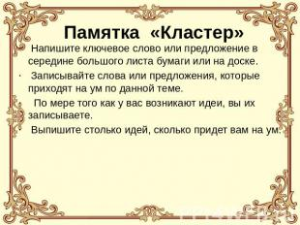

Slide 6
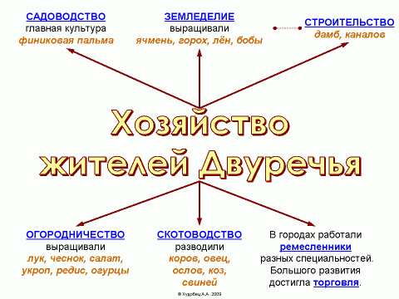

Slide 7
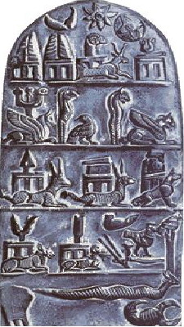
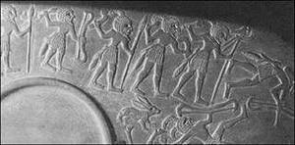
Религия шумеров

Slide 8
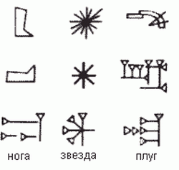
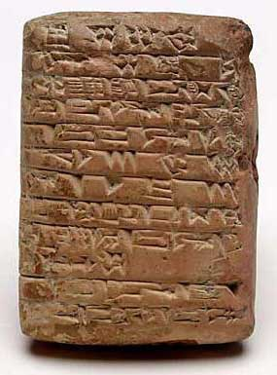
Письменность Двуречья

Slide 9


